Slide 1
“EUSKARAREN KALE ERABILERA ARABAN”
IÑAKI MARTINEZ DE LUNA
EGILEAK: JOANES BEREZIARTUA, AITOR GALDOS ETA IKER URIARTE

Slide 2
MARTINEZ DE LUNAREN LANAREN ESKEMA
1- GAIA ETA HELBURUAK.
2-URTEETAN ZEHAR BILDUTAKO DATUEN BALANTZEA.
3-HEGO EUSKAL HERRIKO HIRIBURUEN ARTEKO DATUEN KONPARAZIOA.
4-ADIN ETA SEXUAK KONTUAN IZANIKO KONPARAZIOAK.
5-ONDORIOAK.

Slide 3
HASIERA
EGINIKO LANAREN AURKEZPENA ETA HONEN HELBURUAK:
- EUSKARAK KALEAN DAUKAN ERABILERA.
-EUSKARA ZE KOPURUTAN ERABILTZEN DEN IKERTU.
-EMAITZAK PUBLIKATUZ, EUSKAL GIZARTEARI EUKARAREN KALE ERABILERAREN EGOERA AZALDU.

Slide 4
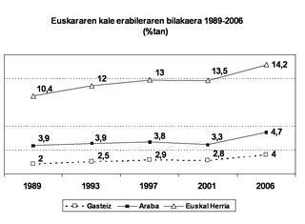
GORPUTZA
-DATU GUZTIAK IKERTZEAN, EUSKARAREN KALE ERABILERAN, IGOERA TXIKI BAT NABARI DA.
-GASTEIZKO EGOERAREN ETA HEGO EUSKAL HERRIKO GAINONTZEKO HIRIBURUEN ALDERAKETA.

Slide 5
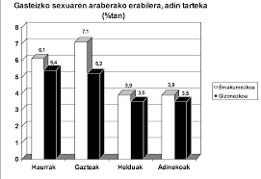
-ADIN ETA SEXUA:
-GAZTE ETA UMEEK EUKARAREN LARE ERABILERA MAILA ALTUENA.
-EMAKUMEEK EUSKARAREN ERABILERA HANDIENA.

Slide 6
AMAIERA
- AIPATUTAKOAREN SINTESI LABUR BAT.
HURRENGO URTEETAKO EGOERAREN BERE IRITSIA ZEIN DEN DIO ETA HURA ARGUDIATZEN DU.
- ARGUDIO NAGUSIA:
EUSKARAREN ERABILERAK GORA EGINGO DU, GEHIEN BAT HIZKUNTZA POLITIKEN ONDORIOZ.

Slide 7
GURE IRITZIA
-EUSKARAREN KALE ERABILERAK GORA EGINGO DU.
-GAZTEOK EUSKARAREN BULTZAZAILE.
-ARAZO LARRIA:
EUSKALDUN EHUNEKO HANDI BATEK, EZEZAGUNEKIN ERDARAZ. MINTZALAGUN EZEZAGUNAK EUSKARAZ EZ JAKITEKO BELDURRA.

